Slide 1

PELAPOR

Slide 2
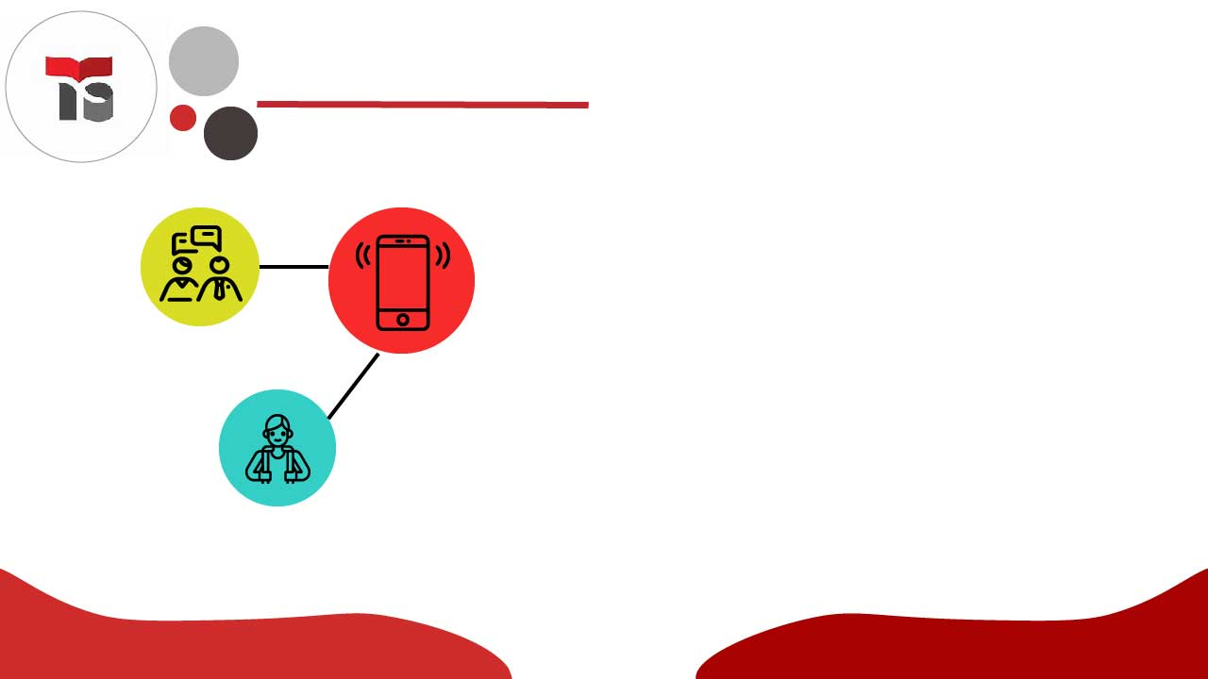
Apa itu Pelapor?
Pelapor yaitu aplikasi penghubung(komunikasi) antara siswa dengan guru/pihak sekolah yang dapat merekontruksi hal-hal kurang layak yang ada di sekolah.

Slide 3

Latar Belakang Pelapor App
Sebegai solusi untuk mengatasi masalah yang ada di lingkungan sekitar dalam kehidupan sehari-hari.
Penerapan aplikasi di lakukan di lingkungan sekolah.
Sebagai bukti bahwa kita dapat membuat aplikasi mobile yang bermanfaat.

Slide 4

Inti Pelapor App
Komunikasi
Kualitas
Siswa dapat dengan mudah mengkomunikasikan bahwa sarana dan prasarana yang ada di sekolah kurang layak tanpa ada rasa malu, dll.
Dengan aplikasi ini diharapkan hal yang sudah dikomunikasikan kepada guru dapat langsung ditanggapi sehingga kualitas sekolah semakin meningkat.

Slide 5
Latar Belakang Pelapor App

